Slide 1

13장. Maven 기반 프로젝트
Maven

Slide 2
Maven
Maven 이란?
복잡한 프로젝트의 소스를 체계적으로 컴파일하고 관련 라이브러리의 버전이나 종속성 관리를 쉽게 도와주는 tool(도구)이다.
2004년 아파치 프로젝트로 Maven(메이븐)이 출시되어 다수가 사용하는 자바 빌드도구가 되었으며 특히 스프링 프레임워크 개발에서 기본 빌드 도구로 활용되고 있다.
그런데 2012년 Gradle(그래들)이 출시되어 안드로이드 앱 개발의 기본 빌드 도구가 되었고, 스프링 프레임워크에서도 사용되고 있다.

Slide 3
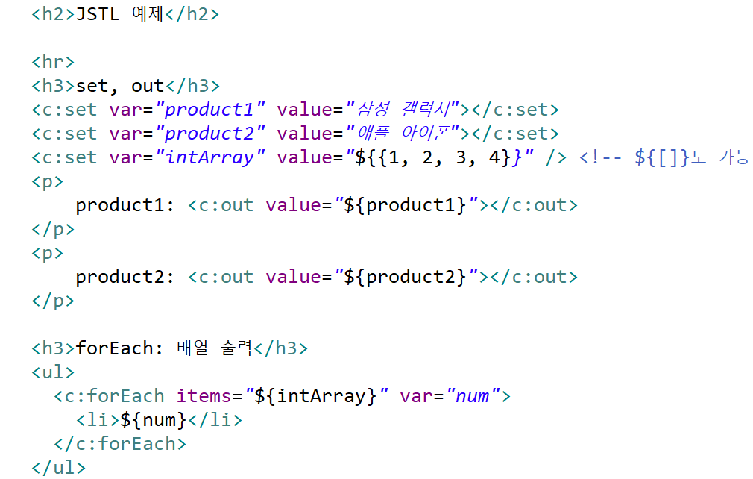
JSTL
JSTL 실습 예제

Slide 4
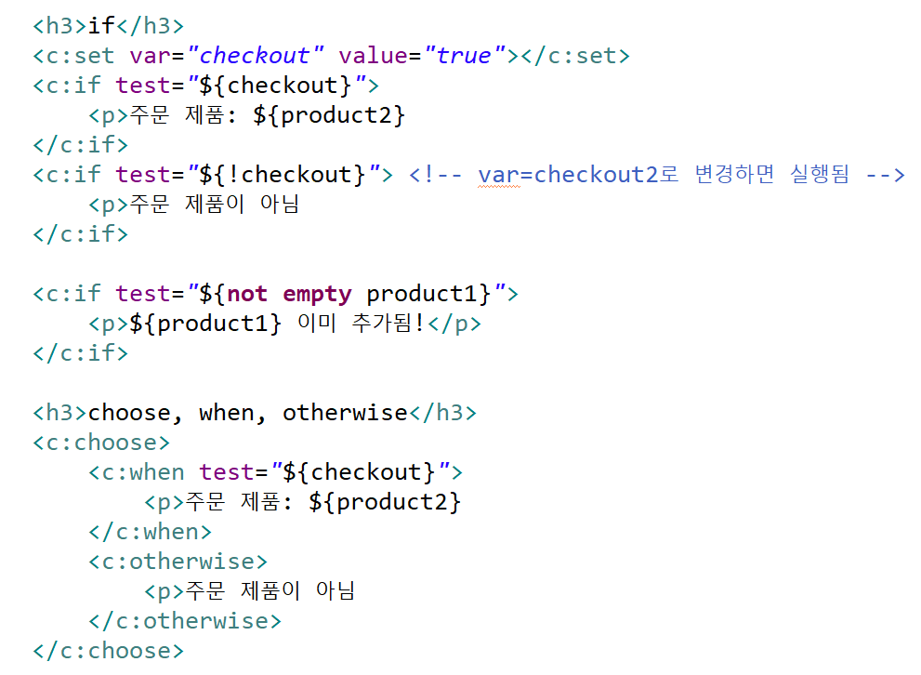
JSTL
JSTL 실습 예제

Slide 5
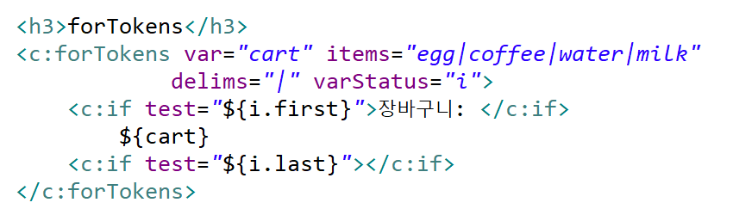
JSTL
JSTL 실습 예제

Slide 6
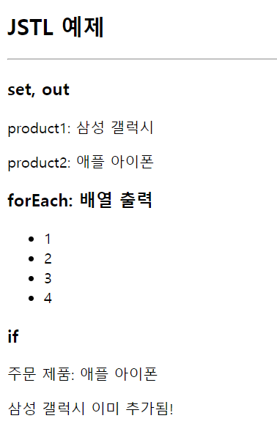
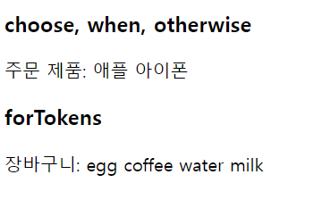
Maven

Slide 7
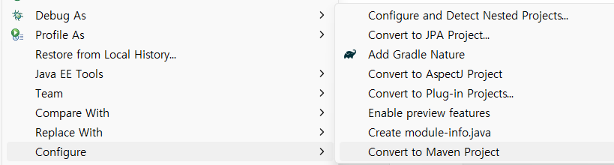
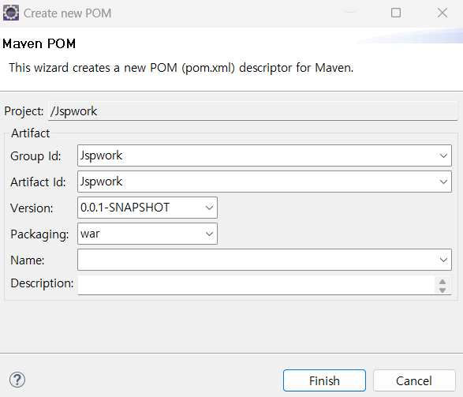
Maven
프로젝트 > 우클릭 > configure > Convert to Maven Project

Slide 8
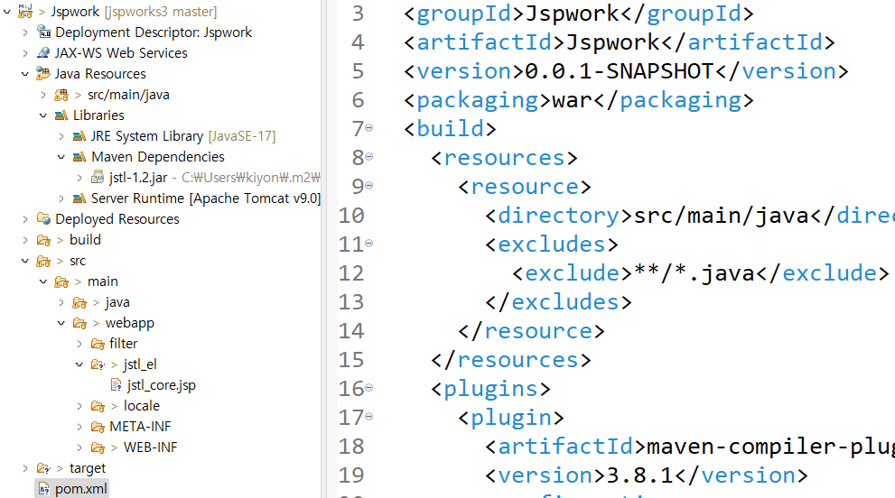
Maven
pom.xml이 생성됨

Slide 9
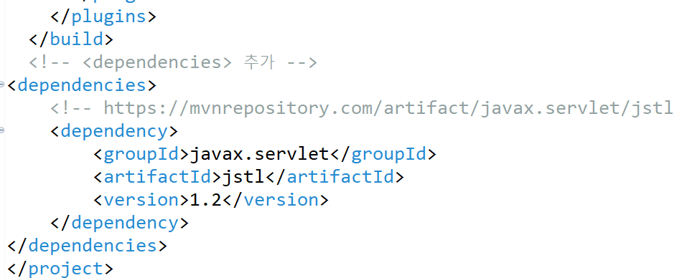
Maven
1. Webapp > WEB-INF > lib > jstl-1.2.jar 파일 삭제후
2. MavenRepository > jstl 검색 > jstl1.2 Maven 복사후
3. pox.xml 에 <dependencies> 추가후 붙여넣기 > jstl-1.2.jar가 주입됨
4. 프로젝트 > 우클릭 > Maven > update project

Slide 10
MVC 패턴 실습
MVC – 고급 컨트롤러 서블릿 구현
전체 상품 목록을 보여주고 상품을 선택하면 세부 정보를 보여주도록 구현함
Model(모델 구현) – Product.java, ProductService.java
View(뷰 구현) – productList.jsp, productInfo.jsp
Controller(컨트롤러 구현) – ProductController.java
모델 구현은 DB를 사용하지 않고 자료 구조(Map)를 사용

Slide 11
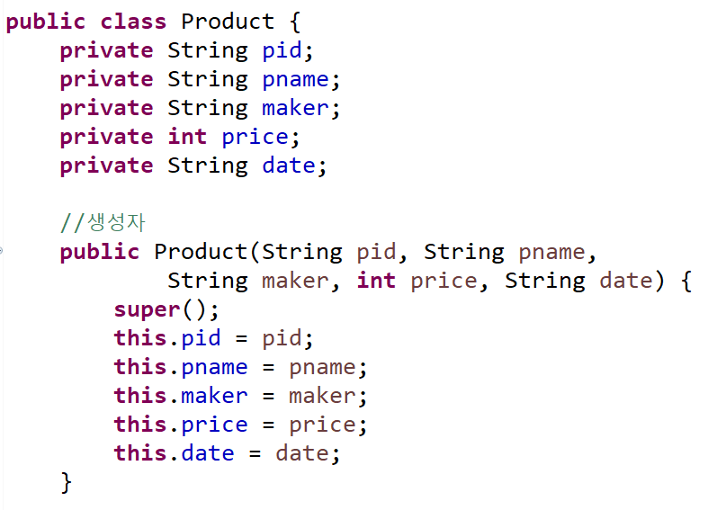
MVC 패턴 실습
product.java

Slide 12
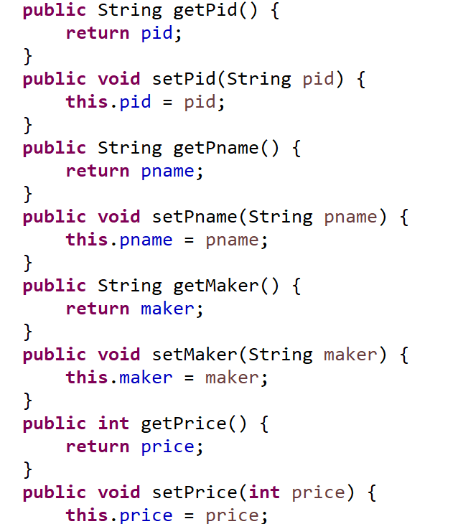
MVC 패턴 실습

Slide 13
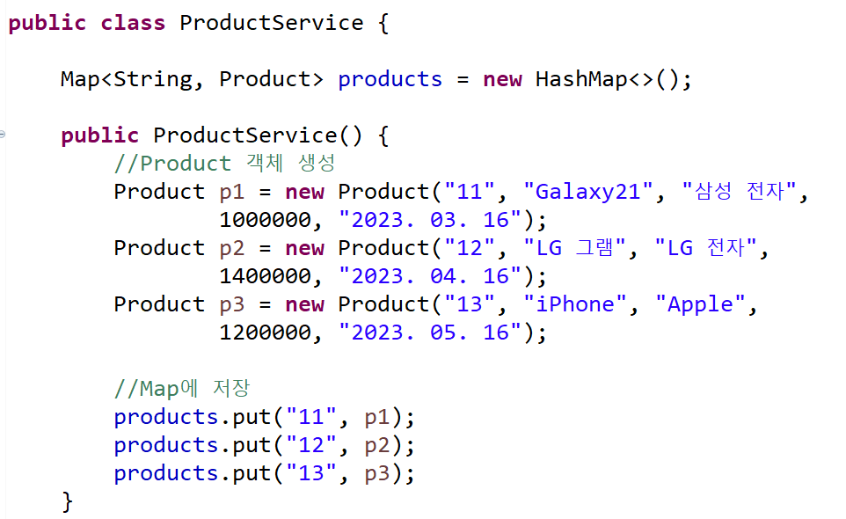
MVC 패턴 실습
ProductService.java

Slide 14
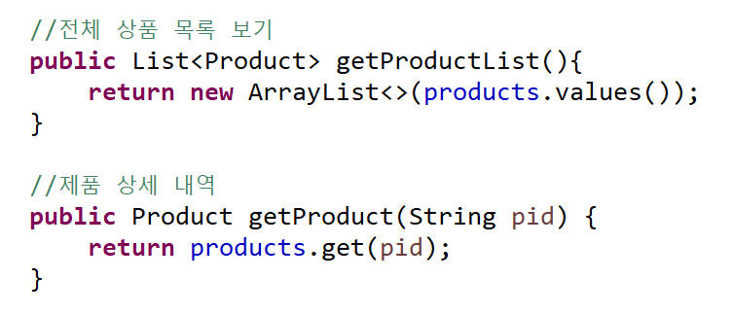
MVC 패턴 실습
ProductService.java

Slide 15
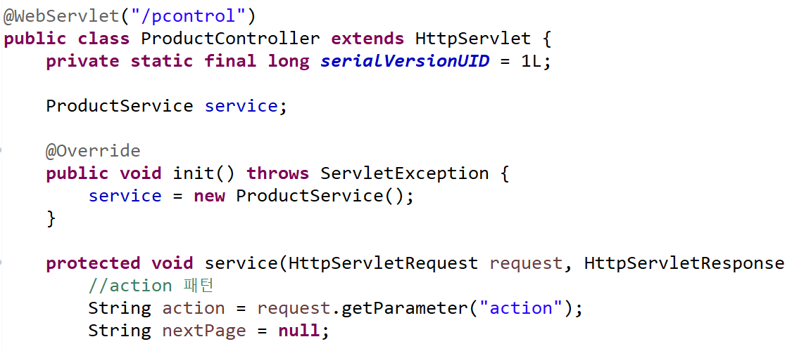
MVC 패턴 실습
ProductController.java

Slide 16
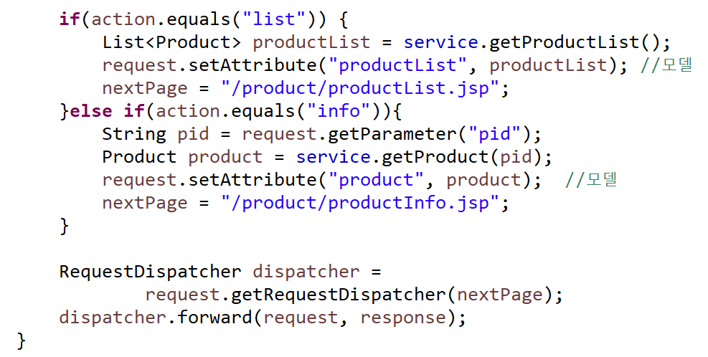
MVC 패턴 실습
ProductController.java

Slide 17
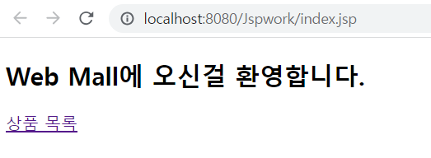
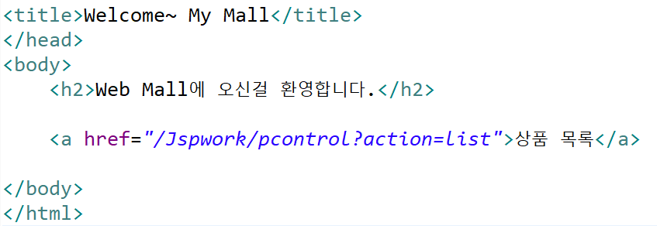
MVC 패턴 실습
index.jsp

Slide 18
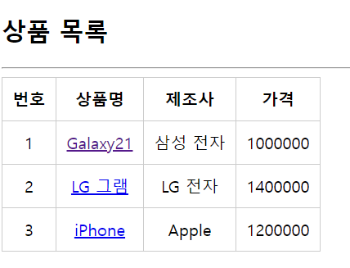
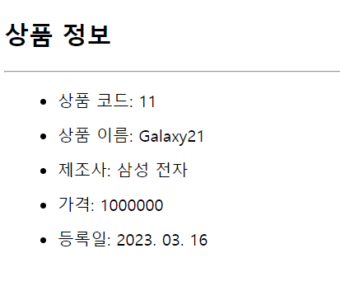
MVC 패턴 실습

Slide 19
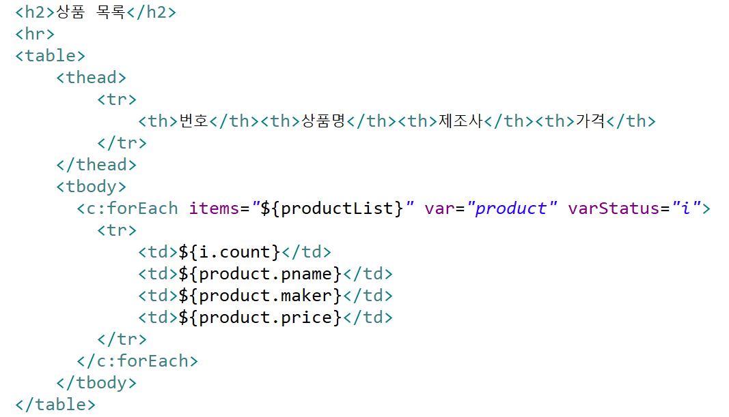
MVC 패턴 실습
productList.jsp

Slide 20
MVC 패턴 실습
ProductInfo.jsp 파일을 완성해 보세요

Slide 21
세션(session) – 장바구니
세션 실습 - 장바구니(Shopping Cart)
프로그램 소스 목록
파일 이름 | 역 할
loginForm.jsp | 로그인 폼 화면, 사용자 이름을 입력하는 양식만 제공
selProcuct.jsp | 상품을 선택하는 화면으로 리스트에서 원하는 상품을 선택하고 <추가>버튼을 눌러 상품을 추가한다. 사용자 세션 설정
productAdd.jsp | selProduct에서 선택한 상품을 세션에 넣는다. 선택된 데이터를 모두 선택해야하므로 ArrayList를 이용한다.
checkOut.jsp | 세션이 살아 있고, 하나 이상의 상품을 선택한 상태라면 선택한 상품의 목록을 보여준다.

Slide 22
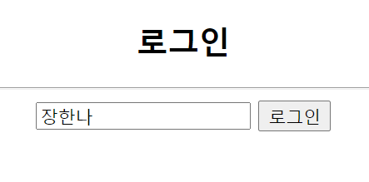
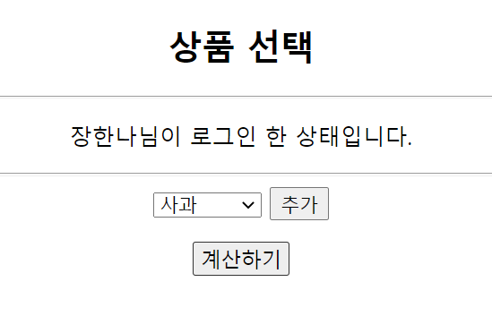
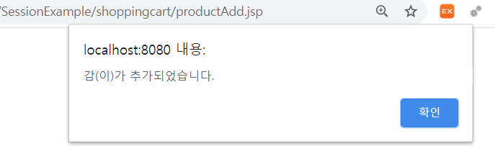
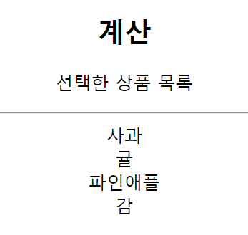
세션(session) – 장바구니
세션을 이용한 장바구니(Shopping Cart) 구현
①
②
③

Slide 23
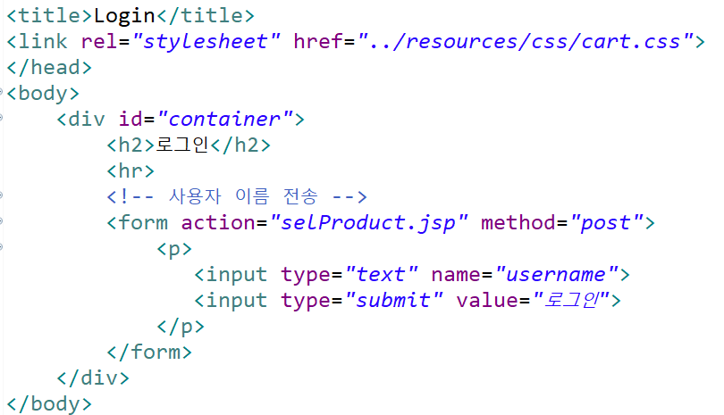
세션(session) – 장바구니
세션을 이용한 장바구니(Shopping Cart) 구현
cart/loginForm.jsp

Slide 24
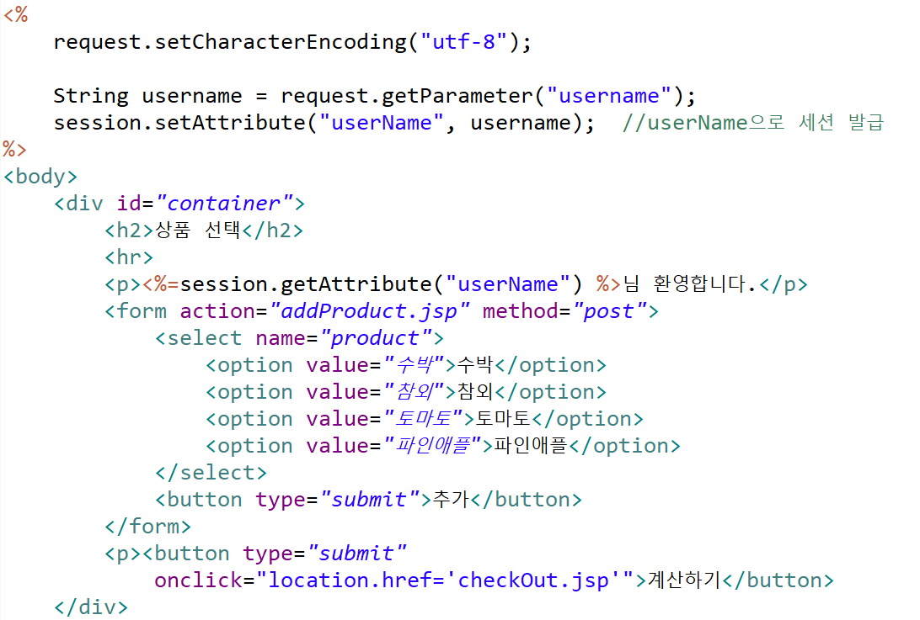
세션(session) – 장바구니
cart/selProduct.jsp

Slide 25
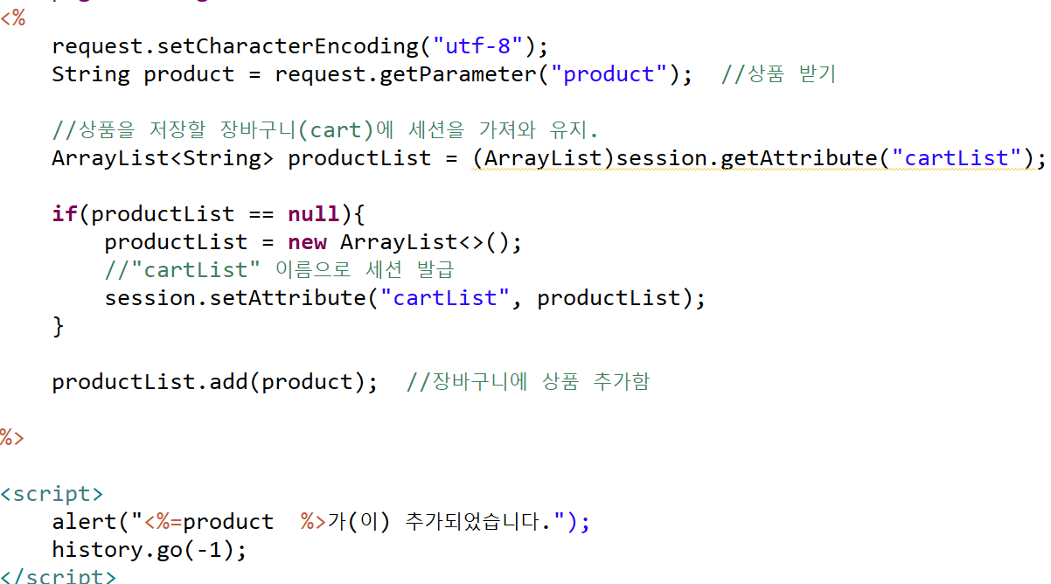
세션(session) – 장바구니
cart/addProduct.jsp

Slide 26
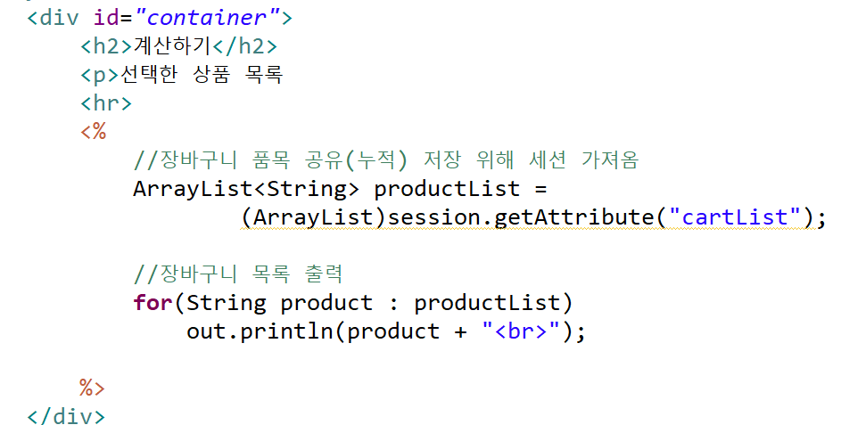
세션(session) – 장바구니
cart/checkOut.jsp

